Slide 1
iPhone4/iPadでの 外部ディスプレイ表示
– プログラミングケーススタディー –
2010.11.10
木谷公哉 kitani@bakkers.gr.jp

Slide 2
概要
対応デバイス
iPad, iPhone4, iPod Touch (第４世代）
標準アプリ対応状況
写真（スライドショー/ビデオ再生）
YouTube
Safari（Webページのビデオコンテンツ）
Keynote （iPad）
http://support.apple.com/kb/ht4108?viewlocale=ja_JP
自分でコードを書かないと外部出力できない

Slide 3
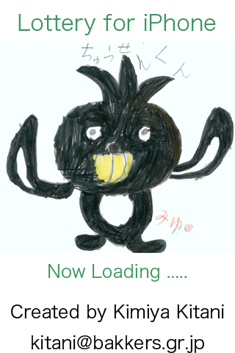
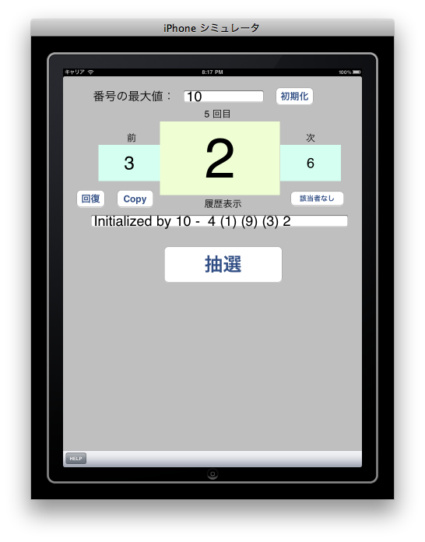
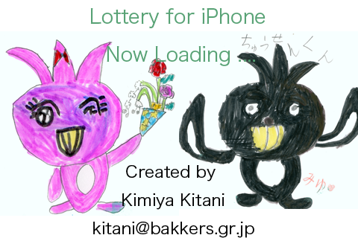
抽選くん v 0.80 (2010/05/13)
使い方
「番号の最大値」を入力
「初期化」ボタンを押す
「抽選」を押すと、抽選結果が表示される
アプリダウンロード
「抽選くん」で検索
アプリ紹介HP
http://bakkers.gr.jp/~kitani/tools/iphone/lottery_ja.htm

Slide 4
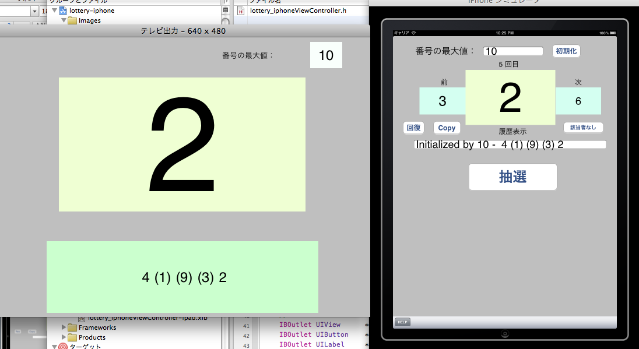
外部ディスプレイ表示（デモ）
シミュレータ（iPad）
UIView *view;
UIView *HELP;
UIView *exview;

Slide 5
外部ディスプレイ表示の実装
① iPhone OS 3.2以前のSDK対応 - 3.0以降の対応としたいケース
② 外部接続・切断の検出 ③ 外部接続されたら自動表示 - 解像度自動選択
④ サイズに応じたフォント、レイアウト調整

Slide 6
① iPhone OS 3.2以前のSDK対応
何も考えなければ、3.2以上のOSが必要
#if __IPHONE_OS_VERSION_MAX_ALLOWED >= 30200 // OS 3.2以上のみコンパイル対象とする - (void)screenDidConnect{ // 外部接続したとき } - (void)screenDidDisconnect{ // 切断したとき } #endif

Slide 7
② 外部接続・切断の検出
#if __IPHONE_OS_VERSION_MAX_ALLOWED >= 30200
// 外部スクリーン接続のノーティフィケーションを登録
[[NSNotificationCenter defaultCenter] addObserver:self
selector:@selector(screenDidConnect)
name:UIScreenDidConnectNotification
object:nil];
[[NSNotificationCenter defaultCenter] addObserver:self
selector:@selector(screenDidDisconnect)
name:UIScreenDidDisconnectNotification
object:nil];
// 外部スクリーンに接続
[self screenDidConnect];
#endif

Slide 8
③ 外部接続されたら自動表示
対応解像度
640x480, 1024x768, 1280x720 (720p)
UIScreenMode *maxScreenMode;
スクリーン（複数）を情報を取得
NSArray *screens = [UIScreen screens];
メインスクリーン以外なら、対応解像度を取得
NSArray *modes = [screen availableModes];
対応解像度からもっとも高いものを選択
for (UIScreenMode *mode in modes){}
外部ウィンドウ処理画されていないならする
externaiWindow = [[UIWindow allow] initWithFrame:CGRectMake(0, 0, maxScreenMode.size.width, maxScreenMode.size.height)];
[externaiWindow addSubview:exview]; // exviewビューを作成したウィンドウに配置
[externalWindow makeKeyAndVisible]; // スクリーン表示

Slide 9
④ サイズに応じたフォント、レイアウト調整
フォント調整
出力ウィンドウサイズに応じて、表示サイズ変更
フォントは、横サイズを基準に調整
UILabel *sample; sample.font = [UIFont systemFontOfSize:samle.frame.size.height]; sample.adjustsFontSizeToFitWidth = YES;
レイアウト調整
ある程度はInterface Builderで可能・・・

Slide 10
課題
抽選のように結果表示に必要なウィンドウサイズが変化する場合
画面をスクロールさせる
ボタンを押したら表示範囲を変える
UILabelでは限界がある？
何をつかうのがベストだろうか・・・。

